Slide 1

Java语言与系统设计
安莹
anying@csu.edu.cn

Slide 2


点击添加文本
点击添加文本
第十三讲 JAVA多线程开发
点击添加文本
点击添加文本

Slide 3
本讲目标
了解多线程的概念
掌握JAVA多线程的实现方法
掌握JAVA多线程运行的控制方法
掌握多线程同步安全的实现
点击添加文本
点击添加文本
点击添加文本
点击添加文本

Slide 4
13.1 认识多线程
一、基本概念
点击添加文本
并行与并发
并行：指两个或多个事件在同一时刻发生（同时发生）；
并发：指两个或多个事件在一个时间段内发生。
点击添加文本
点击添加文本
t时刻
并行
0
time
点击添加文本
t1
t2
并发
0
time
微观上的一个时间段
Notes:
并发指的是在一段时间内宏观上有多个程序同时运行，这在单 CPU 系统中，每一时刻只能有一道程序执行，即微观上这些程序是分时的交替运行，只不过是给人的感觉是同时运行，那是因为分时交替运行的时间是非常短的。
所以，单核处理器的计算机肯定不能并行的处理多个任务，只能是多个任务交替的在单个 CPU 上运行。

Slide 5
13.1 认识多线程
一、基本概念
点击添加文本
程序、进程与线程
程序：是为完成特定任务，用某种语言编写的一组计算机指令的集合，即指一段静态的代码；
进程：指程序的一次执行活动，是一个动态的过程。它是资源申请、调度和独立运行的单位，使用系统中的运行资源，具有生命周期；
线程：进程内部的一个独立执行单元（路径），一个进程可以同时并发运行多个线程。
点击添加文本
点击添加文本
点击添加文本

Slide 6
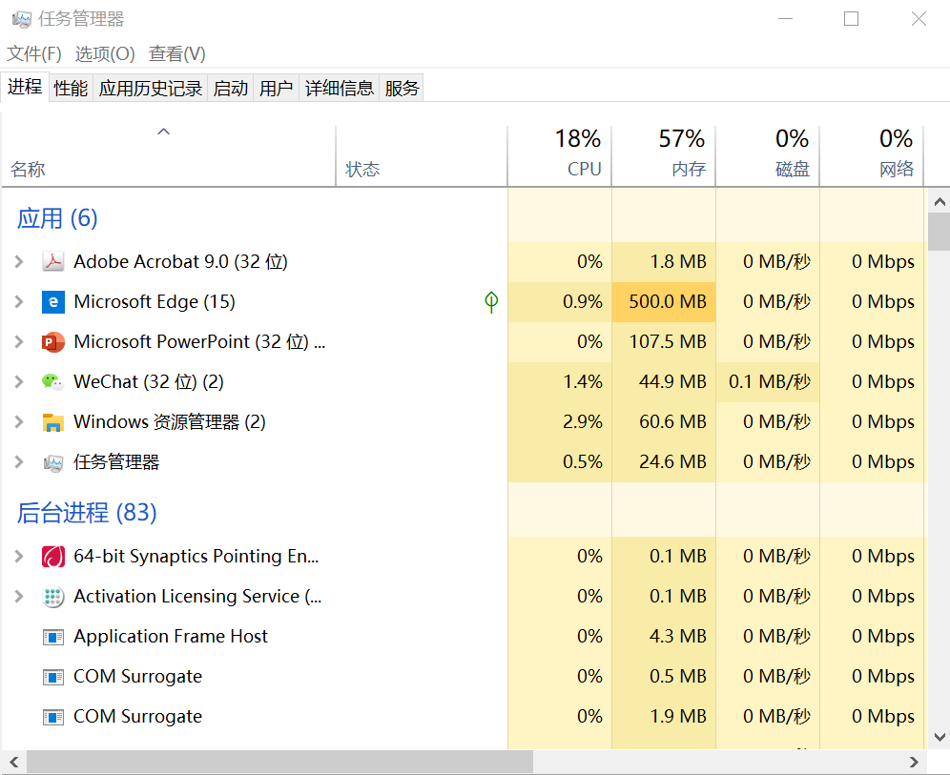
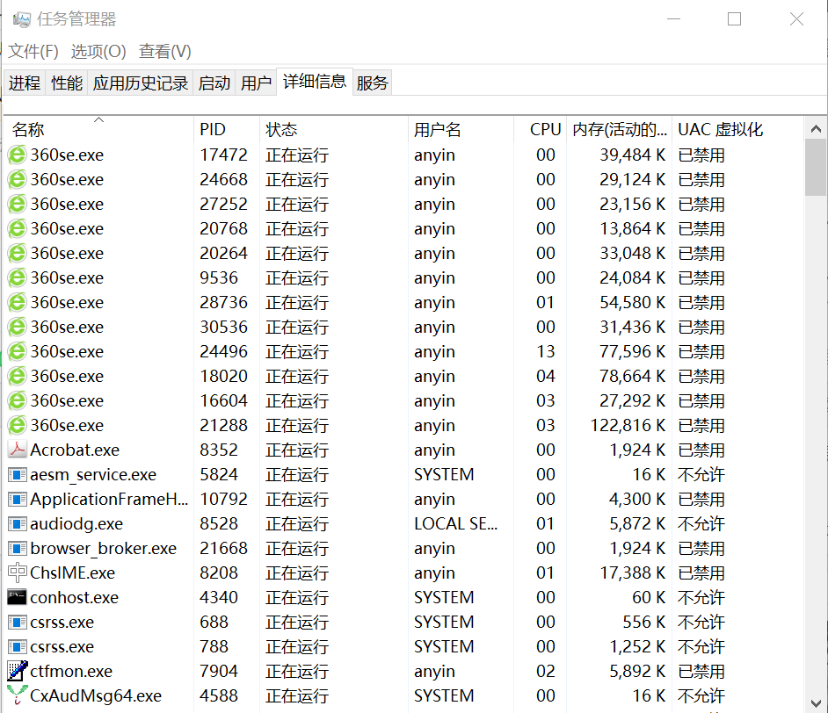
13.1 认识多线程
一、基本概念
点击添加文本
程序、进程与线程
点击添加文本
点击添加文本
不同的进程
点击添加文本
360浏览器的多个线程

Slide 7
13.1 认识多线程
一、基本概念
点击添加文本
程序、进程与线程
进程与线程的区别
- 一个进程至少包含一个线程，同一个进程中的多个线程之间可以并发执行；
- 进程是操作系统资源分配的基本单位，而线程是任务调度和执行的基本单位；
- 系统在运行的时候会为每个进程分配独立的内存空间，线程自己基本上不拥有系统资源 (除了程序计数器、寄存器和栈)，但可共享所属同一进程的所有资源。
点击添加文本
点击添加文本
点击添加文本
Notes:
每个进程都拥有一组完整属于自己的变量，不同进程之间不可共享内存，也不可直接互相访问（需要通过进程间的通信来实现）。
属于同一进程的线程之间是可以共享内存和数据的。
注意：多线程是为了同步完成多个任务，不是为了提高程序运行效率，而是通过提高资源使用效率来提高系统的效率。
系统创建进程需要为该进程重新分配系统资源，创建线程的代价则小的多，因此多任务并发时，多线程效率高。

Slide 8
13.1 认识多线程
一、基本概念
点击添加文本
程序、进程与线程
主线程
程序启动时，一个线程立刻运行，该线程通常称为程序的主线程。在Java中，main（）就是主线程。其他子线程都是由主线程产生的，主线程通常必须最后完成执行，因其需执行各种关闭动作。
点击添加文本
点击添加文本
点击添加文本
Notes:
每个进程都拥有一组完整属于自己的变量，不同进程之间不可共享内存，也不可直接互相访问（需要通过进程间的通信来实现）。
属于同一进程的线程之间是可以共享内存和数据的。
注意：多线程是为了同步完成多个任务，不是为了提高程序运行效率，而是通过提高资源使用效率来提高系统的效率。
系统创建进程需要为该进程重新分配系统资源，创建线程的代价则小的多，因此多任务并发时，多线程效率高。

Slide 9

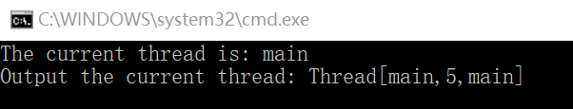
13.1 认识多线程
一、基本概念
点击添加文本
程序、进程与线程
主线程执行示例
点击添加文本
Thread.currentThread() 是一个静态方法，返回正在执行的线程对象的引用。
public class MainThreadDemo {
public static void main(String args[]) {
Thread t = Thread.currentThread();
System.out.println("当前线程名称是: " + t.getName());
System.out.println("输出当前线程: " + t);
}
}
点击添加文本
输出线程对象将产生一个数组输出，其格式为： [线程名称，优先级别，线程组名]。
点击添加文本
Notes:
每个线程都属于一个线程组，如果没有指定，那么由JVM来设定。
一个Java应用程序java.exe，其实至少有三个线程：main()主线程，gc()垃圾回收线程，异常处理线程。当然如果发生异常，会影响主线程。

Slide 10
13.1 认识多线程
二、多线程的优点
点击添加文本
提高应用程序的响应。对图形化界面更有意义，可增强用户体验。
现在CPU的主频很高，提高计算机系统CPU的利用率。
编程时将既长又复杂的进程分为多个线程，改善程序结构，独立运行，利于理解和修改。
点击添加文本
点击添加文本
点击添加文本
Notes:
每个进程都拥有一组完整属于自己的变量，不同进程之间不可共享内存，也不可直接互相访问（需要通过进程间的通信来实现）。
属于同一进程的线程之间是可以共享内存和数据的。
注意：多线程是为了同步完成多个任务，不是为了提高程序运行效率，而是通过提高资源使用效率来提高系统的效率。
系统创建进程需要为该进程重新分配系统资源，创建线程的代价则小的多，因此多任务并发时，多线程效率高。

Slide 11
13.1 认识多线程
三、何时需要使用多线程？
点击添加文本
程序需要同时执行两个或多个任务。比如main线程和异常处理线程。
程序需要实现一些需要等待的任务时，如网页浏览中采用多线程下载不同对象等。
需要一些后台运行的程序时。
点击添加文本
点击添加文本
点击添加文本
Notes:
注意：多线程是为了同步完成多个任务，不是为了提高程序运行效率，而是通过提高资源使用效率来提高系统的效率。
系统创建进程需要为该进程重新分配系统资源，创建线程的代价则小的多，因此多任务并发时，多线程效率高。

Slide 12
13.2 多线程的实现
一、多线程的创建
点击添加文本
继承java.lang.Thread 类
实现步骤：
（1）定义一个线程类 A 继承于 java.lang.Thread 类
（2）在 A 类中重写 Thread 类的 run() 方法
（3）在 run() 方法中编写需要执行的操作
（4）在 main 方法（线程）中，创建线程对象，并启动线程
创建线程类：A类 a = new A()类；
调用 start() 方法启动线程：a.start();
点击添加文本
点击添加文本
点击添加文本
Notes:
每个进程都拥有一组完整属于自己的变量，不同进程之间不可共享内存，也不可直接互相访问（需要通过进程间的通信来实现）。
属于同一进程的线程之间是可以共享内存和数据的。
注意：多线程是为了同步完成多个任务，不是为了提高程序运行效率，而是通过提高资源使用效率来提高系统的效率。
系统创建进程需要为该进程重新分配系统资源，创建线程的代价则小的多，因此多任务并发时，多线程效率高。

Slide 13
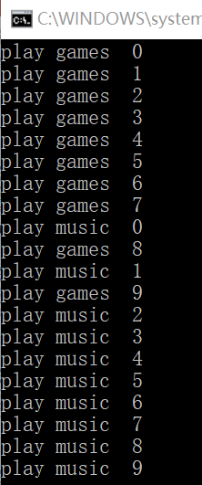
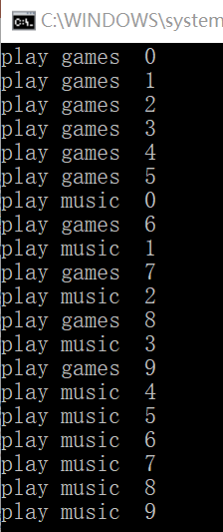
13.2 多线程的实现
一、多线程的创建
class Thread1 extends Thread{
// 重写Thread类的run()方法
public void run(){
for(int i=0; i<10; i++){
System.out.println("play music " + i);
}
}
}
public class ThreadDemo1 {
public static void main(String args[]) {
for(int i=0; i<10; i++){
System.out.println("play games " + i);
if(i==3){
Thread1 th1 = new Thread1();
th1.start();
}
}
}
}
点击添加文本
注意：
启动多线程，必须调用start方法。直接手动调用run()方法，不会启动多线程模式。
一个线程对象只能调用一次start()方法启动，否则会抛出“IllegalThreadStateException”异常。
点击添加文本
点击添加文本
点击添加文本
Notes:
看结果，并不是出现 4 个打游戏，然后在播放音乐，这是线程调度的结果，两个线程同时在争抢 CPU 的资源，即最后的结果，前面4个打游戏的必然先出现的，后面的啥时候出现播放音乐就看 CPU 怎么调度了.

Slide 14
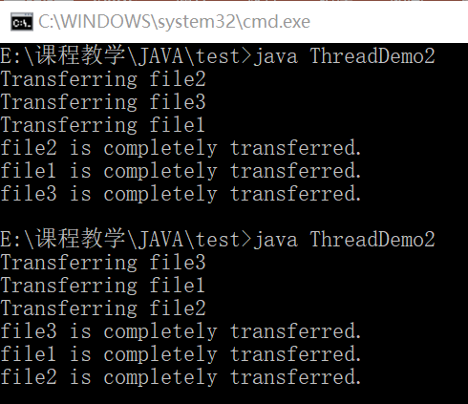
13.2 多线程的实现
一、多线程的创建
多线程的机制实际上相当于CPU交替分配给不同的代码段来运行。默认情况下，分配工作由操作系统决定。所以，不仅启动顺序可能是随机的，运行完毕的顺序也不一定是启动的顺序。
class FileTransThread extends Thread{
private String fileName;
public FileTransThread(String fileName){
this.fileName = fileName;
}
public void run(){
System.out.println("Transferring " + fileName);
try{
Thread.sleep(1000 * 10);
}catch(Exception ex){}
System.out.println(fileName + " is completely transferred.");
}
}
public class ThreadDemo2 {
public static void main(String[] args) throws Exception {
FileTransThread ft1 = new FileTransThread("file1");
FileTransThread ft2 = new FileTransThread("file2");
FileTransThread ft3 = new FileTransThread("file3");
ft1.start();
ft2.start();
ft3.start();
}
}
点击添加文本
点击添加文本
点击添加文本
点击添加文本
Notes:
看结果，并不是出现 4 个打游戏，然后在播放音乐，这是线程调度的结果，两个线程同时在争抢 CPU 的资源，即最后的结果，前面4个打游戏的必然先出现的，后面的啥时候出现播放音乐就看 CPU 怎么调度了.

Slide 15
13.2 多线程的实现
若一个类已经是另一个类的子类了，该如何实现多线程？？
一、多线程的创建
class FileTransThread extends Thread{
private String fileName;
public FileTransThread(String fileName){
this.fileName = fileName;
}
public void run(){
System.out.println("Transferring " + fileName);
try{
Thread.sleep(1000 * 10);
}catch(Exception ex){}
System.out.println(fileName + " is completely transferred.");
}
}
public class ThreadDemo2 {
public static void main(String[] args) throws Exception {
FileTransThread ft1 = new FileTransThread("file1");
FileTransThread ft2 = new FileTransThread("file2");
FileTransThread ft3 = new FileTransThread("file3");
ft1.start();
ft2.start();
ft3.start();
}
}
点击添加文本
点击添加文本
点击添加文本
点击添加文本
Notes:
继承java.lang.Thread类方法简单明了，符合大家的习惯，但是，它也有一个很大的缺点. 那就是如果我们的类已经从一个类继承则无法再继承 Thread 类，这时如果我们又不想建立一个新的类，该怎么办？这就是我们下面来讨论的方法二。

Slide 16
13.2 多线程的实现
一、多线程的创建
点击添加文本
实现Runnable接口
实现步骤：
（1）定义类 A （非线程类）实现 java.lang.Runnable 接口
（2）在 A 类中重写 Runnable接口的 run() 方法
（3）在 run() 方法中编写需要执行的操作
（4）在 main 方法（线程）中，创建线程对象，并启动线程
创建线程类：Thread t = new Thread(new A类)；
调用 start() 方法启动线程：t.start();
点击添加文本
点击添加文本
点击添加文本
Notes:
1、Runnable接口应由任何类实现，其实例将由线程执行。 该类必须定义一个无参数的方法，称为run（） 。 2、该接口旨在为希望在活动时执行代码的对象提供一个通用协议。整个接口只有一个 run() 抽象方法。
（注意：A类不是线程类,没有 start()方法，不能直接 new A 的实例启动线程）

Slide 17
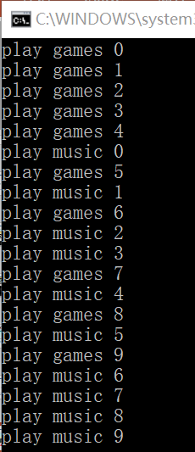
13.2 多线程的实现
一、多线程的创建
class Runnable1 implements Runnable{
//重写Runnable接口的run()方法
public void run() {
for(int i = 0 ; i < 10 ;i++){
System.out.println("play music " + i);
}
}
}
public class ThreadDemo3 {
public static void main(String[] args) {
for(int i = 0 ; i < 10 ; i++){
System.out.println(“play games " + i);
if(i==3){
Thread th1 = new Thread(new Runnable1());
th1.start();
}
}
}
}
点击添加文本
点击添加文本
注意：
Runnable1虽然实现了Runnable接口及其run()方法，但是它并非线程类，无法通过start()方法来启动多线程！
点击添加文本
点击添加文本
Notes:
实际上，是通过Thread类含参构造函数创建线程对象，将Runnable接口的子类对象作为实际参数传递给Thread类的构造函数中；
再调用Thread类的start方法：开启线程，调用Runnable子类接口的run方。法。

Slide 18
13.2 多线程的实现
一、多线程的创建
点击添加文本
两种方法的比较
继承Thread类
- 易受JAVA单继承特点的限制；
- 每个对象都是一个线程，均具有各自的成员变量。
实现Runnable接口
- 对象可自由地继承自另一个类；
- 对象不是线程，须将其作为参数传入Thread对象才能运行；
- 线程间可共享同一个接口实现类的对象，更适合多个线程共享数据的情况。
点击添加文本
点击添加文本
点击添加文本
Notes:
每个进程都拥有一组完整属于自己的变量，不同进程之间不可共享内存，也不可直接互相访问（需要通过进程间的通信来实现）。
属于同一进程的线程之间是可以共享内存和数据的。
注意：多线程是为了同步完成多个任务，不是为了提高程序运行效率，而是通过提高资源使用效率来提高系统的效率。
系统创建进程需要为该进程重新分配系统资源，创建线程的代价则小的多，因此多任务并发时，多线程效率高。

Slide 19
13.2 多线程的实现
二、Thread类的常用方法
点击添加文本
void start()
启动线程，并执行对象的run()方法。
void run()
线程在被调度时执行的操作。
static Thread currentThread()
返回当前线程。在Thread子类中就是this，通常用于主线程和Runnable实现类。
String getName()
返回线程的名称。
点击添加文本
点击添加文本
点击添加文本
Notes:
每个进程都拥有一组完整属于自己的变量，不同进程之间不可共享内存，也不可直接互相访问（需要通过进程间的通信来实现）。
属于同一进程的线程之间是可以共享内存和数据的。
注意：多线程是为了同步完成多个任务，不是为了提高程序运行效率，而是通过提高资源使用效率来提高系统的效率。
系统创建进程需要为该进程重新分配系统资源，创建线程的代价则小的多，因此多任务并发时，多线程效率高。

Slide 20
13.2 多线程的实现
二、Thread类的常用方法
点击添加文本
void setName(String name)
设置该线程名称。
static void yield()
暂停当前的执行线程，把执行机会让给优先级相同或更高的线程。
final void join()
当线程A中调用线程B的join() 方法时，线程A将被阻塞，直到线程B执行完为止，线程A才结束阻塞。
static void sleep(long millitime)
让当前线程“睡眠”指定的时长。在该时间内线程处于阻塞状态。
点击添加文本
点击添加文本
点击添加文本
Notes:
每个进程都拥有一组完整属于自己的变量，不同进程之间不可共享内存，也不可直接互相访问（需要通过进程间的通信来实现）。
属于同一进程的线程之间是可以共享内存和数据的。
注意：多线程是为了同步完成多个任务，不是为了提高程序运行效率，而是通过提高资源使用效率来提高系统的效率。
系统创建进程需要为该进程重新分配系统资源，创建线程的代价则小的多，因此多任务并发时，多线程效率高。

Slide 21
13.2 多线程的实现
二、Thread类的常用方法
点击添加文本
final void setPriority(int priority))
设置当前线程的优先级。
final int getPriority()
获取当前线程的优先级。
final boolean isAlive()
判断当前线程是否存活。
点击添加文本
点击添加文本
点击添加文本
Notes:
每个进程都拥有一组完整属于自己的变量，不同进程之间不可共享内存，也不可直接互相访问（需要通过进程间的通信来实现）。
属于同一进程的线程之间是可以共享内存和数据的。
注意：多线程是为了同步完成多个任务，不是为了提高程序运行效率，而是通过提高资源使用效率来提高系统的效率。
系统创建进程需要为该进程重新分配系统资源，创建线程的代价则小的多，因此多任务并发时，多线程效率高。

Slide 22
13.2 多线程的实现
二、Thread类的常用方法
class HelloThread extends Thread {
public void run() {
for (int i = 0; i < 20; i++) {
if (i % 2 == 0) {
try{
Thread.sleep(10);
} catch (InterruptedException e) {
e.printStackTrace();
}
System.out.println(Thread.currentThread().getName() + ":"+Thread.currentThread().getPriority()+":" + i);
}
if(i%4==0){
System.out.println("yield()") ;
Thread.yield();
}
}
}
public HelloThread(String name) { super(name); }
}
点击添加文本
点击添加文本
点击添加文本
点击添加文本
Notes:
实际上，是通过Thread类含参构造函数创建线程对象，将Runnable接口的子类对象作为实际参数传递给Thread类的构造函数中；
再调用Thread类的start方法：开启线程，调用Runnable子类接口的run方法。

Slide 23
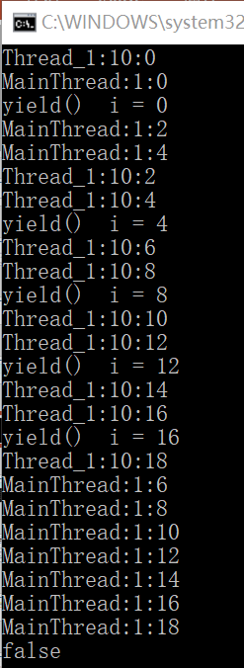
13.2 多线程的实现
二、Thread类的常用方法
public class ThreadDemo4 {
public static void main(String[] args) {
HelloThread h1 = new HelloThread("Thread:1");
h1.setName("Thread_1");
h1.setPriority(Thread.MAX_PRIORITY);
h1.start();
Thread.currentThread().setName("MainThread");
Thread.currentThread().setPriority(Thread.MIN_PRIORITY);
for (int i = 0; i < 20; i++) {
if (i % 2 == 0) {
System.out.println(Thread.currentThread().getName() +":" +Thread.currentThread().getPriority()+":"+ i);
}
if(i==4){
try{
h1.join();
} catch (InterruptedException e) {
e.printStackTrace();
}
}
}
System.out.println(h1.isAlive());
}
}
点击添加文本
注意：
线程的优先级是一个[0,10]的整数，其中有三个表示优先级的静态常量：
MIN _PRIORITY：1
NORM_PRIORITY：5
MAX_PRIORITY：10
点击添加文本
点击添加文本
点击添加文本
Notes:
在运行主线程时，命令等待线程h1运行完毕，才能抢占CPU进行运行线程main。 在Java语言中，只需要调用线程h1的join()方法，就能够让系统等其运行完毕才能运行接下来的代码.

Slide 24
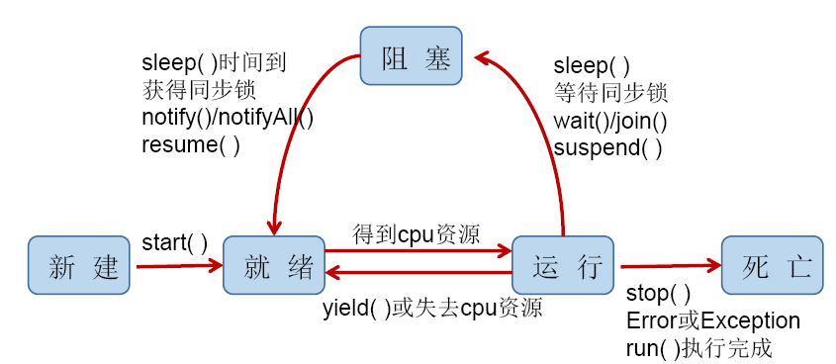
13.2 多线程的实现
三、线程的生命周期
点击添加文本
点击添加文本
点击添加文本
点击添加文本
Notes:
线程从创建、启动到终止的整个过程，叫一个生命周期。在其间的任何一个时刻，线程总是处于某个特定的状态。

Slide 25
13.2 多线程的实现
三、线程的生命周期
点击添加文本
新建状态（New）
即创建了一个线程对象后，还没有在其上调用start()方法。
就绪状态（Runnable）
使用start()方法启动一个线程后，系统分配了资源，但调度程序还没有把它选定为运行线程时线程所处的状态。此外，线程从阻塞、等待或睡眠状态回来后，也会返回到可运行状态。
点击添加文本
点击添加文本
点击添加文本
Notes:
每个进程都拥有一组完整属于自己的变量，不同进程之间不可共享内存，也不可直接互相访问（需要通过进程间的通信来实现）。
属于同一进程的线程之间是可以共享内存和数据的。
注意：多线程是为了同步完成多个任务，不是为了提高程序运行效率，而是通过提高资源使用效率来提高系统的效率。
系统创建进程需要为该进程重新分配系统资源，创建线程的代价则小的多，因此多任务并发时，多线程效率高。

Slide 26
13.2 多线程的实现
三、线程的生命周期
点击添加文本
运行状态（Running）
线程调度程序从可运行池中选择一个线程作为当前线程时线程所处的状态，这也是线程进入运行状态的唯一方式。
阻塞状态（Blocked）
线程因某种原因放弃CPU使用权，暂停运行。可分3种情况：
（1）等待阻塞：运行的线程执行wait()方法，该线程放入等待池中。
（2）同步阻塞：运行的线程在获取对象的同步锁时，若该同步锁被别的线程占用，该线程放入锁池中。
（3）其他阻塞：运行线程执行sleep()或join()方法，该线程置为阻塞状态。
点击添加文本
点击添加文本
点击添加文本
Notes:
每个进程都拥有一组完整属于自己的变量，不同进程之间不可共享内存，也不可直接互相访问（需要通过进程间的通信来实现）。
属于同一进程的线程之间是可以共享内存和数据的。
注意：多线程是为了同步完成多个任务，不是为了提高程序运行效率，而是通过提高资源使用效率来提高系统的效率。
系统创建进程需要为该进程重新分配系统资源，创建线程的代价则小的多，因此多任务并发时，多线程效率高。

Slide 27
13.2 多线程的实现
三、线程的生命周期
点击添加文本
死亡状态（Dead）
线程执行完了或者因异常退出了run()方法，该线程结束生命周期。
注意：
（1）死亡状态的线程对象有可能仍然存在，只是不再是一个单独执行的线程了；
（2）线程一旦死亡，就不能再通过start()方法复生。
点击添加文本
点击添加文本
点击添加文本
Notes:
每个进程都拥有一组完整属于自己的变量，不同进程之间不可共享内存，也不可直接互相访问（需要通过进程间的通信来实现）。
属于同一进程的线程之间是可以共享内存和数据的。
注意：多线程是为了同步完成多个任务，不是为了提高程序运行效率，而是通过提高资源使用效率来提高系统的效率。
系统创建进程需要为该进程重新分配系统资源，创建线程的代价则小的多，因此多任务并发时，多线程效率高。

Slide 28

13.3 多线程的同步
一、多线程的同步问题
点击添加文本
利用多线程模拟 3 个售票窗口卖票的过程。
class TicketSellRunnable implements Runnable{
private int num = 10;
public void run() {
for(int i = 0 ; i < 10 ;i ++){
if(num > 0){
try {
Thread.sleep(10); //time consumption of selling a ticket
} catch (InterruptedException e) {
e.printStackTrace();
}
System.out.println(Thread.currentThread().getName()+
" sells one ticket, "+(--num)+" left.");
}
}
}
}
点击添加文本
点击添加文本
点击添加文本
Notes:
每个进程都拥有一组完整属于自己的变量，不同进程之间不可共享内存，也不可直接互相访问（需要通过进程间的通信来实现）。
属于同一进程的线程之间是可以共享内存和数据的。
注意：多线程是为了同步完成多个任务，不是为了提高程序运行效率，而是通过提高资源使用效率来提高系统的效率。
系统创建进程需要为该进程重新分配系统资源，创建线程的代价则小的多，因此多任务并发时，多线程效率高。

Slide 29
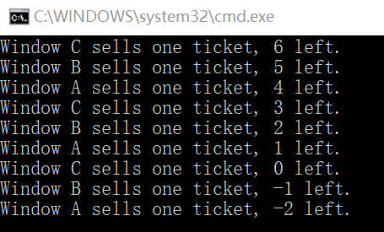
13.3 多线程的同步
一、多线程的同步问题
点击添加文本
利用多线程模拟 3 个售票窗口卖票的过程。
public class TicketSellDemo {
public static void main(String[] args) {
TicketSellRunnable t = new TicketSellRunnable();
Thread t1 = new Thread(t,"Window A");
Thread t2 = new Thread(t,"Window B");
Thread t3 = new Thread(t,"Window C");
t1.start();
t2.start();
t3.start();
}
}
点击添加文本
点击添加文本
余票出现负值了？？
点击添加文本
Notes:
每个进程都拥有一组完整属于自己的变量，不同进程之间不可共享内存，也不可直接互相访问（需要通过进程间的通信来实现）。
属于同一进程的线程之间是可以共享内存和数据的。
注意：多线程是为了同步完成多个任务，不是为了提高程序运行效率，而是通过提高资源使用效率来提高系统的效率。
系统创建进程需要为该进程重新分配系统资源，创建线程的代价则小的多，因此多任务并发时，多线程效率高。

Slide 30
13.3 多线程的同步
一、多线程的同步问题
如何解决？
点击添加文本
利用多线程模拟 3 个售票窗口卖票的过程。
class TicketSellRunnable implements Runnable{
private int num = 10;
public void run() {
for(int i = 0 ; i < 10 ;i ++){
if(num > 0){
try {
Thread.sleep(10); //time consumption of selling a ticket
} catch (InterruptedException e) {
e.printStackTrace();
}
System.out.println(Thread.currentThread().getName()+
" sells one ticket, "+(--num)+" left.");
}
}
}
}
点击添加文本
num=1时，C线程执行了售票操作，但在完成--num之前，A，B线程抢占了CPU，由于此时num尚未更新，它们也通过了if(num>0)的判定，于是，最后一张票被卖出3次，出现了负票数。
点击添加文本
点击添加文本
Notes:
更为严重的是，该问题的出现很具有随机性。因为哪个线程抢占CPU，是由操作系统决定的，用户并没有权利干涉，也无法预测。因此，问题可能有时候出现，有时候又不出现，导致问题不易发现，维护工作困难！！
解决思路是，让共享资源在一方使用过程中具有独占性或排他性。
JAVA提供了解决方案，即同步机制

Slide 31
13.3 多线程的同步
二、线程的同步机制
点击添加文本
JAVA同步机制
Java中每个对象都有一个内置锁，当程序运行到非静态的synchronized同步方法上时，自动获得与正在执行代码类的当前实例有关的锁（该过程又称获取锁、锁定对象、在对象上锁定或在对象上同步）。
每个对象只有一个锁。当一个线程获得该锁，任何其他线程就不能再进入该对象上的synchronized方法或代码块，直到该锁被释放。
点击添加文本
点击添加文本
点击添加文本
Notes:
在Java中通过互斥锁标志synchronized关键字的运用来实现同步。

Slide 32

13.3 多线程的同步
三、线程同步的实现
点击添加文本
使用同步方法
实现方式
在要标志为同步的方法前加上synchronized关键字。
点击添加文本
synchronized void method( ) {
//同步的方法
}
点击添加文本
点击添加文本
public synchronized void call(String msg){
... ...
}

Slide 33
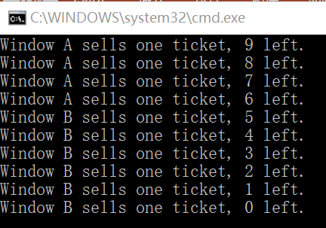
13.3 多线程的同步
能否通过用synchronized直接修饰run()方法来实现？
三、线程同步的实现
class TicketSellRunnable implements Runnable{
private int num = 10;
public void run() {
for(int i = 0 ; i < 50 ;i ++){
sell();
}
}
private synchronized void sell(){
if(num > 0){
try {
Thread.sleep(10);
} catch (InterruptedException e) {
e.printStackTrace();
}
System.out.println(Thread.currentThread().getName() + " sells one ticket, "+(--num)+" left.");
}
}
}
点击添加文本
点击添加文本
点击添加文本
点击添加文本
Notes:
注意：不能直接用 synchronized 来修饰 run() 方法，因为如果这样做，那么就会总是第一个线程进入其中，而这个线程执行完所有操作，即卖完所有票了才会出来。

Slide 34
13.3 多线程的同步
三、线程同步的实现
点击添加文本
使用同步代码块
只希望防止多个线程同时访问某个方法内部的部分代码，此时无需对整个方法都进行锁定。
这种需要分离出来进行互斥的代码段被称为“临界区” 。
点击添加文本
点击添加文本
点击添加文本
Notes:
实现原理：当调用对象的同步方法时，线程取得对象锁（lock）或监视器；如果另一个线程试图执行任何同步方法时，他就会发现他被锁住了，进入挂起状态，直到对象监视器上的锁被释放时为止。当锁住方法的线程从方法中返回时，只有一个排队等候的线程可以访问对象。
锁的作用域：该方法被执行的整个时间

Slide 35
13.3 多线程的同步
三、线程同步的实现
点击添加文本
使用同步代码块
实现方式
用synchronized来指定某个对象，此对象的锁被用来对花括号内的代码进行同步控制。。
点击添加文本
点击添加文本
synchronized(object) {
//同步的语句
}
点击添加文本
synchronized( target ){ target.call(msg); }
Notes:
实现原理：在进入同步代码前，必须得到object对象的锁，如果其他线程已经得到这个锁，那么就得等到锁被释放后才能进入临界区。
锁的作用域：只在代码块运行的时间内。

Slide 36
13.3 多线程的同步
三、线程同步的实现
class TicketSellRunnable implements Runnable{
private int num = 10;
public void run() {
for(int i = 0 ; i < 10 ;i ++){
synchronized (this.getClass()) {
if(num > 0){
try {
Thread.sleep(10);
} catch (InterruptedException e) {
e.printStackTrace();
}
System.out.println(Thread.currentThread().getName()+
" sells one ticket, "+(--num)+" left.");
}
}
}
}
}
点击添加文本
点击添加文本
点击添加文本
点击添加文本

Slide 37
13.3 多线程的同步
三、线程同步的实现
点击添加文本
使用Lock锁机制
从JDK5.0开始，Java提供了更强大的线程同步机制——通过显式定义同步锁对象来实现，同步锁使用Lock对象充当。
java.util.concurrent.locks.Lock接口是控制多个线程对共享资源进行访问的工具。锁提供了对共享资源的独占访问，每次只能有一个线程对Lock对象锁，线程开始访问共享资源之前应先获得Lock对象。
ReentrantLock类是Lock接口最常用的实现类，拥有与synchronized 相同的并发性和内存语义。
点击添加文本
点击添加文本
点击添加文本
Notes:
实现原理：当调用对象的同步方法时，线程取得对象锁（lock）或监视器；如果另一个线程试图执行任何同步方法时，他就会发现他被锁住了，进入挂起状态，直到对象监视器上的锁被释放时为止。当锁住方法的线程从方法中返回时，只有一个排队等候的线程可以访问对象。
锁的作用域：该方法被执行的整个时间

Slide 38
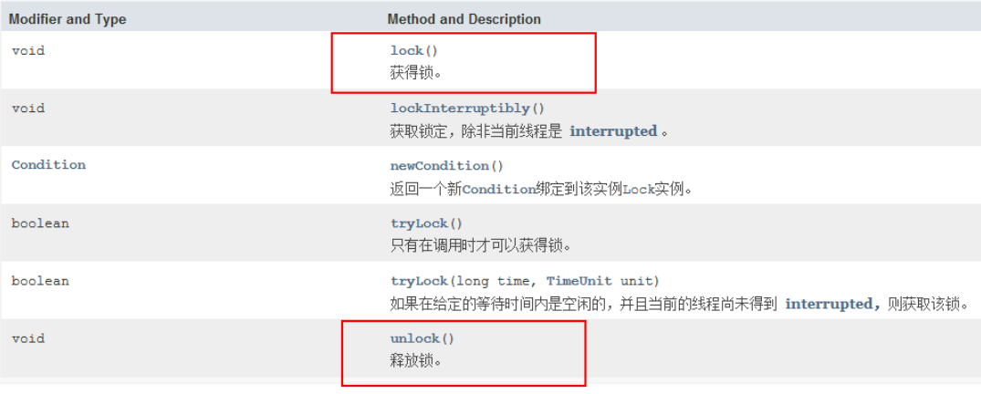
13.3 多线程的同步
三、线程同步的实现
点击添加文本
使用Lock锁机制
点击添加文本
点击添加文本
点击添加文本
Notes:
实现原理：当调用对象的同步方法时，线程取得对象锁（lock）或监视器；如果另一个线程试图执行任何同步方法时，他就会发现他被锁住了，进入挂起状态，直到对象监视器上的锁被释放时为止。当锁住方法的线程从方法中返回时，只有一个排队等候的线程可以访问对象。
锁的作用域：该方法被执行的整个时间

Slide 39
13.3 多线程的同步
三、线程同步的实现
点击添加文本
使用Lock锁机制
实现方式
创建ReentrantLock对象，在同步方法中，调用 lock() 方法后，将同步代码块置于try中，然后在finally中调用 unlock()以防死锁。
点击添加文本
点击添加文本
class X {
Lock lock = new ReentrantLock();
public void m() {
lock.lock();
try {
// ... method body
} finally {
lock.unlock();
}
}
}
点击添加文本
Notes:
实现原理：在进入同步代码前，必须得到object对象的锁，如果其他线程已经得到这个锁，那么就得等到锁被释放后才能进入临界区。
锁的作用域：只在代码块运行的时间内。

Slide 40
13.3 多线程的同步
三、线程同步的实现
class TicketSellRunnable implements Runnable{
private int num = 10;
Lock l = new ReentrantLock();
public void run() {
for(int i = 0 ; i < 10 ;i ++){
l.lock();
try {
if(num > 0){
Thread.sleep(10);
System.out.println(Thread.currentThread().getName()+
" sells one ticket, "+(--num)+" left.");
}
} catch (Exception e) {
e.printStackTrace();
} finally {
l.unlock();
}
}
}
}
点击添加文本
点击添加文本
同步代码块置于try{}中。
点击添加文本
点击添加文本

Slide 41
13.3 多线程的同步
四、synchronized 与Lock 的对比
Lock是显式锁（需手动开启和关闭锁）；
synchronized是隐式锁，出了作用域自动释放；
Lock只有代码块锁，synchronized有代码块锁和方法锁；
使用Lock锁，JVM将花费较少的时间来调度线程，性能
更好且具有更好的扩展性（提供更多的子类）；
优先使用顺序：
Lock > 同步代码块（已经进入了方法体，分配了相应资源）
> 同步方法（在方法体之外）
点击添加文本
点击添加文本
点击添加文本
点击添加文本

Slide 42
谢 谢 ！

